Slide 1

휴빌론 입구 TV 컨텐츠 제작
2026-05-21
영업기획실

Slide 2
1. 개요
1. 목적
회사 환경개선 목적으로 구매한 입구 TV에 다양한 회사 컨텐츠를 추가하여 대외 홍보 및 내부 정보공유 목적으로 활용
2. 컨텐츠
1) 회사 조직도 : 회사 전체 조직도 2) 솔루션 1 소개 : Safe Insight에 대한 소개
3) 솔루션 2 소개 : 인가이드에 대한 솔루션 소개
4) 휴빌론 소식 : 휴빌론 소식/정보 공유 안내
5) 방문 안내 : 회사에 방문하는 외부 고객/손님 대상 안내
3. 디스플레이 방식
풀 이미지 방식 : 업데이트 때 마다 외부지원 필요
모바일웹 방식 : 디자인된 모바일웹을 제작 후 필요 시 마다 업데이트

Slide 3
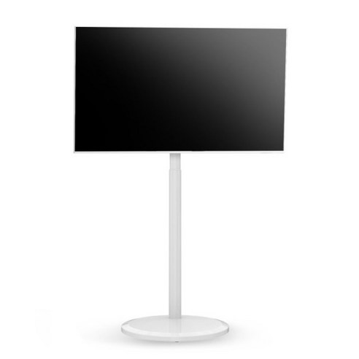
2. 공통 사항
컨텐츠 구성 - Google TV의 모바일웹 브라우저 앱 활용 (PC버전 해상도 강제 조절 등 가능 여부는 테스트 필요) - TV 전체화면으로 표시되며, 스크롤되지 않아야 함 - 컨텐츠 별 웹 페이지를 로딩하지 않고 한 페이지에서 처리 (컨텐츠 별 페이지를 나눌 경우 페이지 로딩 시간이 매번 발생) - 초기 로딩이 긴 것은 무방함
컨텐츠 재생 - 1번부터 5번까지 순차적으로 좌→우 롤링되며 표시되며 5번 이후 다시 1번부터 반복되어 표시 - 가능한 컨텐츠 별 전환되는 시간을 각각 설정할 수 있었으면 함
컨텐츠 관리 - 회사 소식, 방문 안내 등 특정 컨텐츠는 주석처리 등으로 표출을 제한할 수 있어야 함
기타 - 컨텐츠 사이트는 회사 홈페이지 하위폴더를 생성해 활용 - 디자인은 모아원을 통해 피그마로 수령
컨텐츠1 (조직도)
컨텐츠2
(솔루션 소개1)
컨텐츠3
(솔루션 소개2)

Slide 4
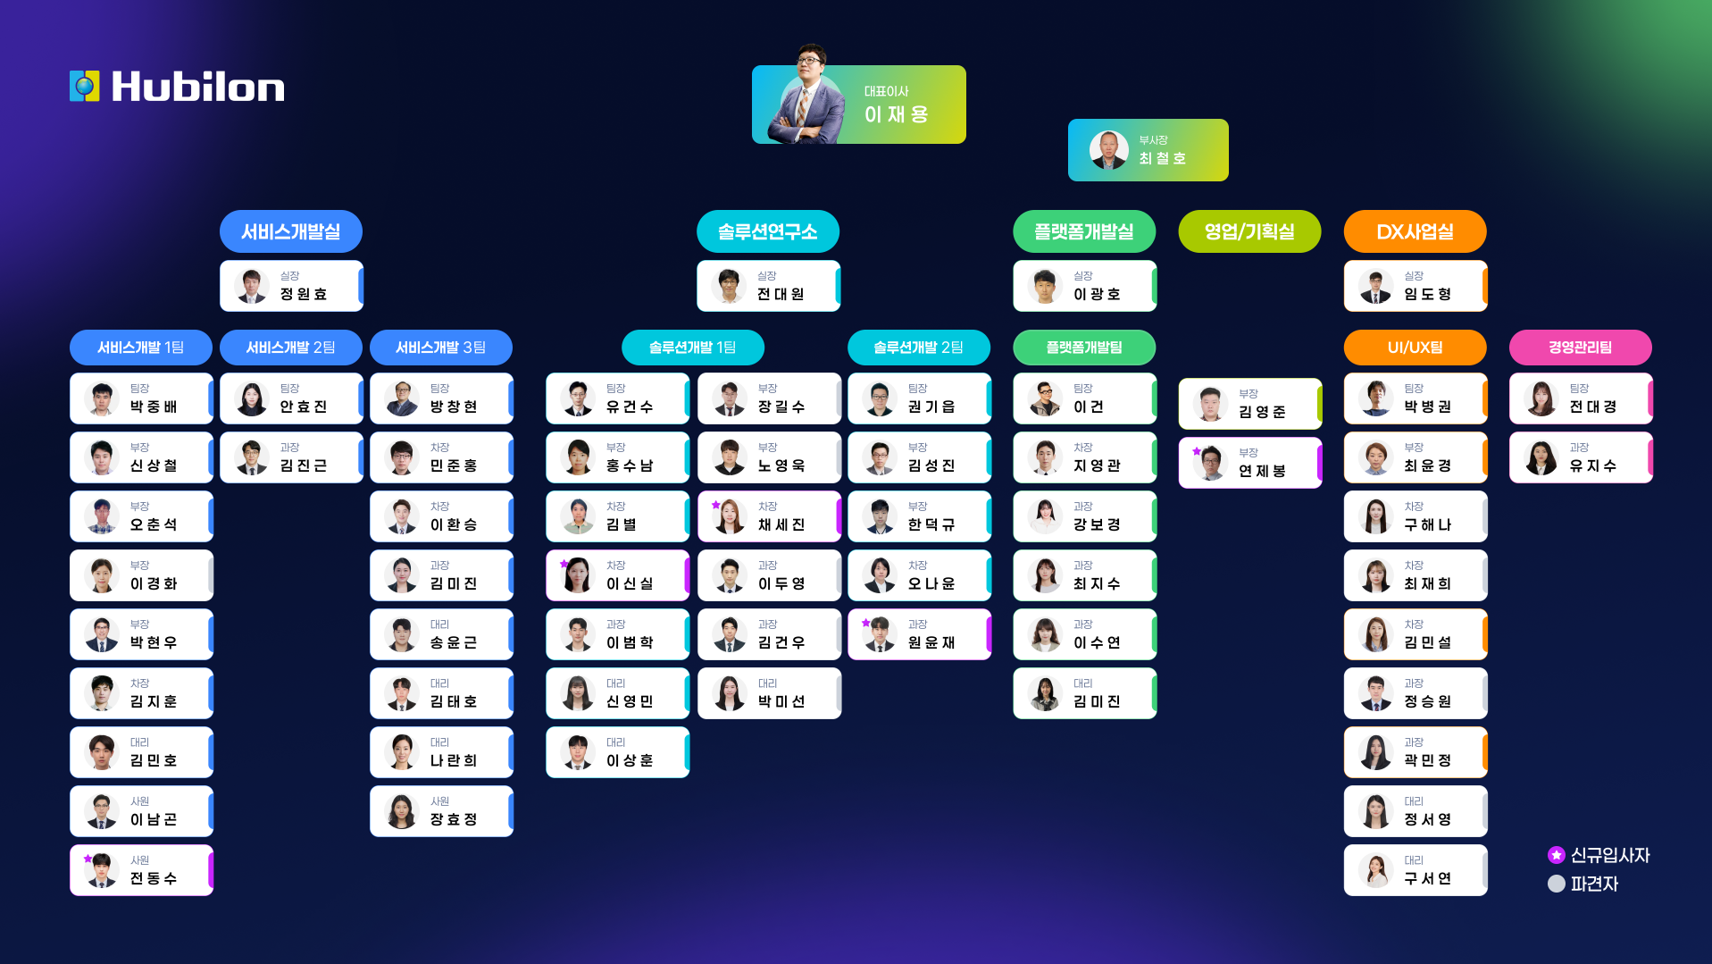
3-1. 회사 조직도
네임플레이트 추가/삭제 가능해야 함
신규입사자/파견자 변경 가능해야 함
실/팀명 변경 가능해야 함
신규 입사자 강조 표시 필요
각 실별 특징을 줄 수 있는 아이디어 필요(추후)

Slide 5

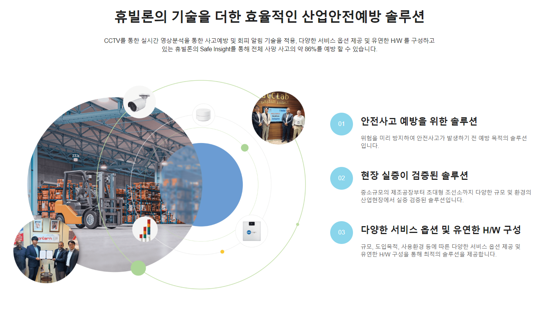
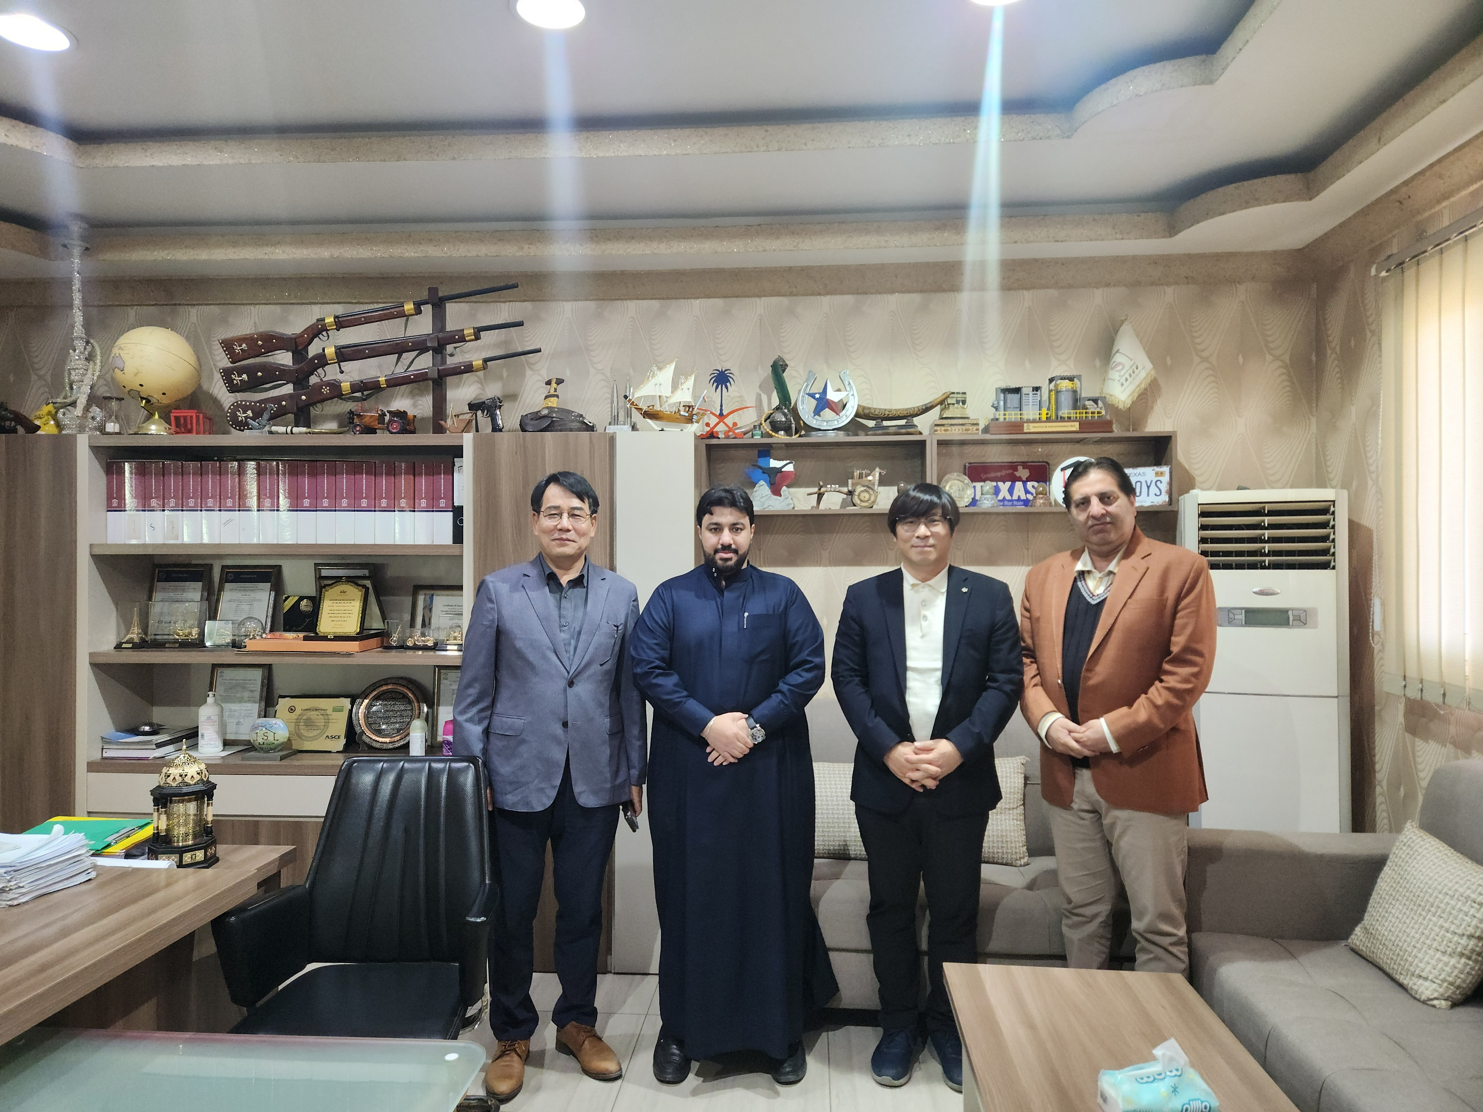
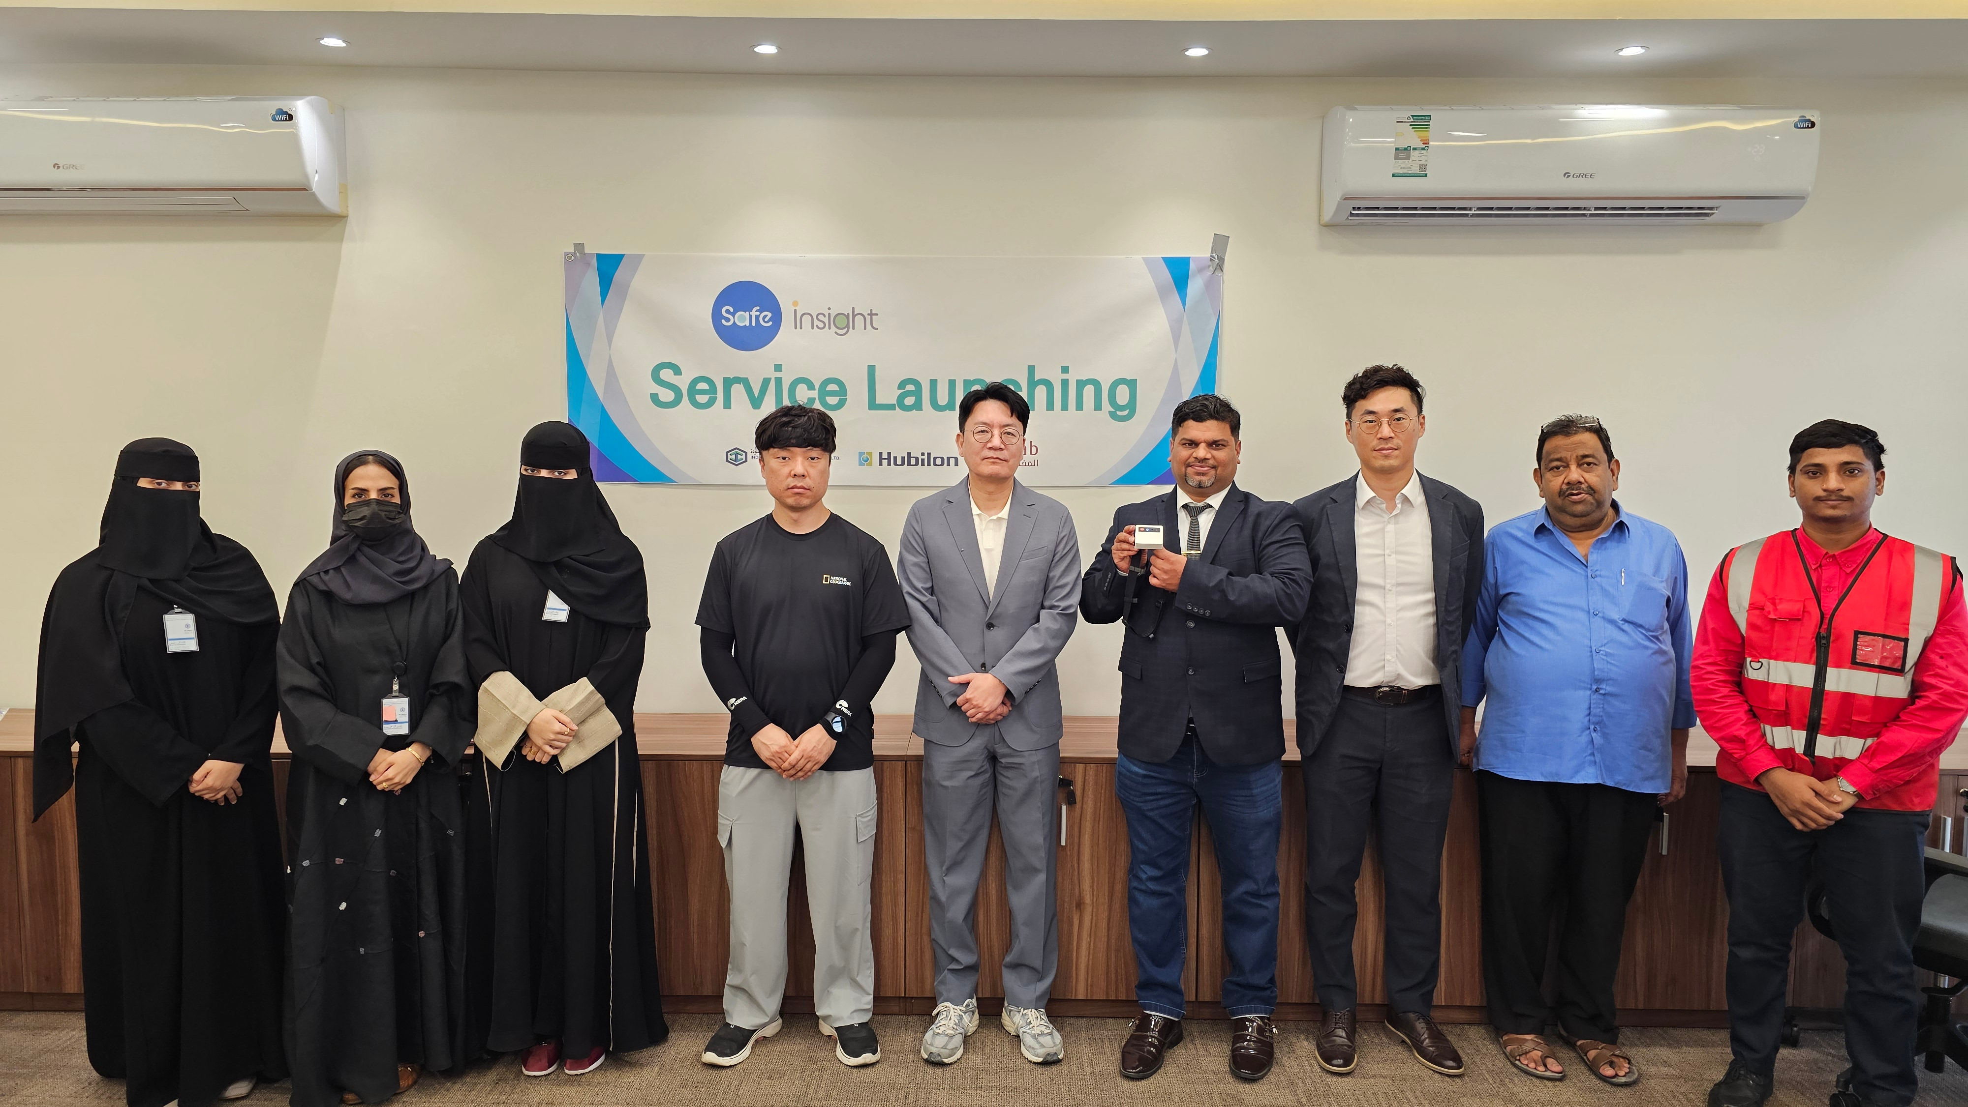
3-2. 솔루션 소개 1
디자인 - http://www.safeinsight.co.kr 홈페이지 활용 - 실사 이미지 수정 (아래 이미지로 업데이트) - 텍스트 업데이트
휴빌론의 산업안전예방 기술이 집약된 솔루션
CCTV 영상분석과 FTM TAG 기반 위치측위를 기반으로 다양한 현장 정보를 조합하여 작업자의 사고를 예방하기 위해 경광등, 관제웹, 관리자용앱 등으로 알림을 제공하는 솔루션 입니다.
안전사고가 발생하기 전 위험을 미리 방지하기 위한 예방 목적의 솔루션 입니다.

Slide 6

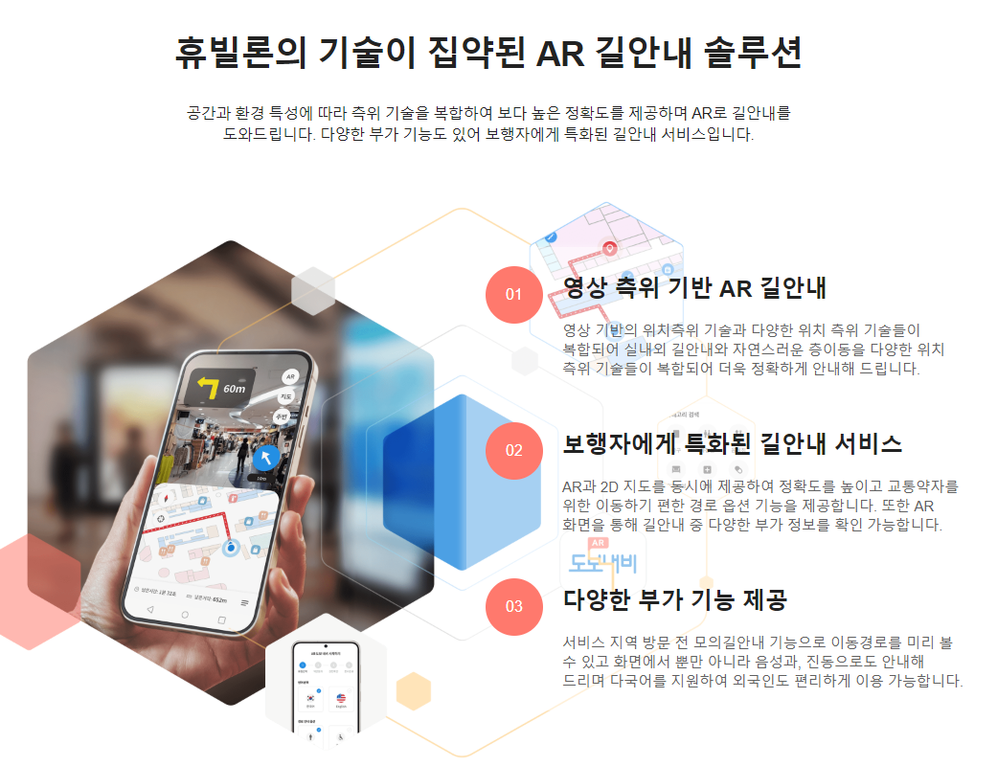
3-3. 솔루션 소개 2
디자인 - https://www.arwalknavi.com 홈페이지 활용 - 텍스트 업데이트
휴빌론의 실내측위 기술이 집약된 길안내 솔루션
공간과 환경 특성에 따라 다양한 측위 기술을 복합하여 보다 높은 정확도로 길안내를 제공합니다.
보행자에게 특화된 다양한 부가 기능을 제공합니다.
실내 길안내 특화 솔루션
실내의 다양한 위치정보를 복합적으로 활용하여 정확한 길안내와 자연스러운 층 이동 등 휴빌론만의 위치측위 기술 노하우로 방문객이 편리하고 직관적으로 이용할 수 있습니다.
보행자를 생각하는 길안내 서비스
AR과 2D 지도를 동시에 제공하여 사용성을 높이고 교통약자를 위한 이동하기 편한 경로 옵션을 제공합니다. 또한 AR 영역을 통해 길안내 중 다양한 부가정보 제공도 가능합니다.

Slide 7
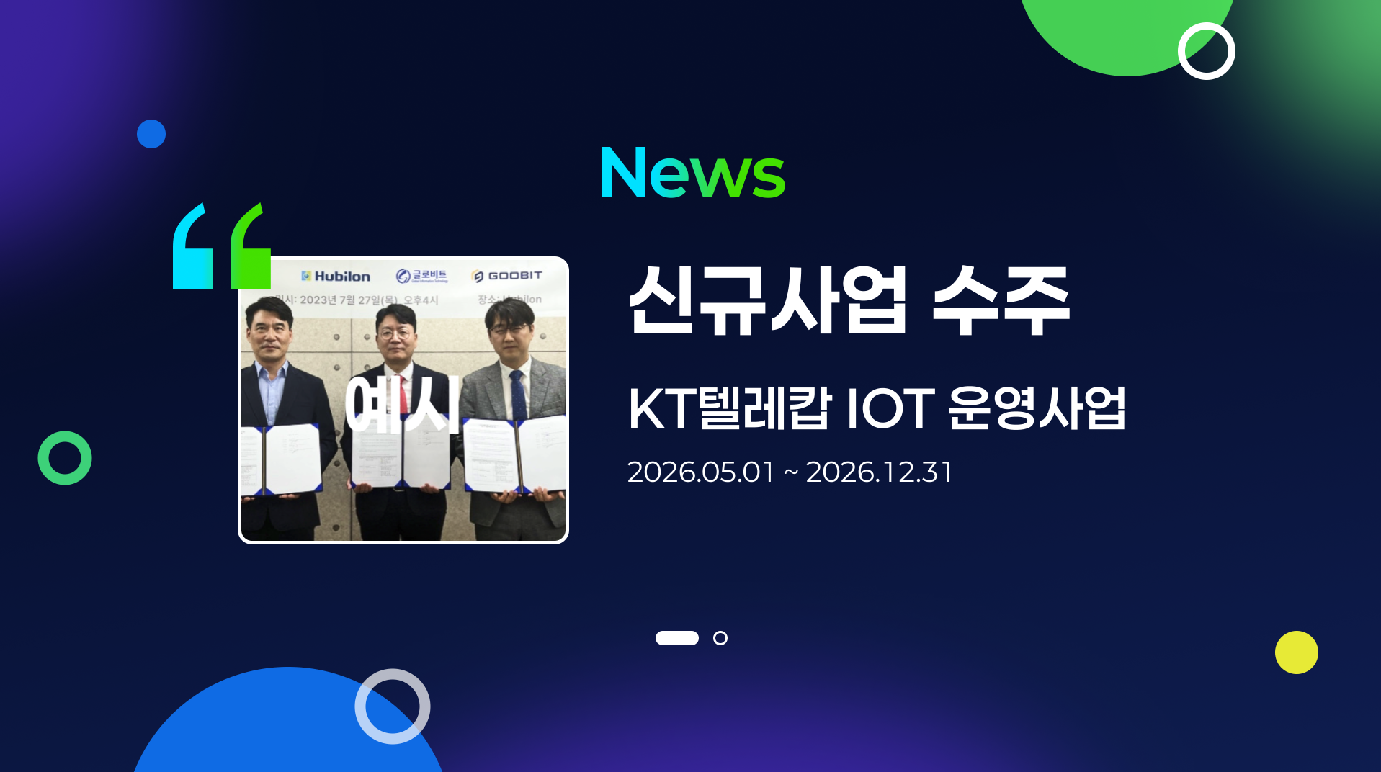


3-4. 휴빌론 소식
디자인 - 3종 디자인 타입 활용 - 하단 내비게이션 제외 (추후 DB 등으로 관리할 경우 활용)
이미지 + 제목 + 설명
제목 + 설명
제목

Slide 8
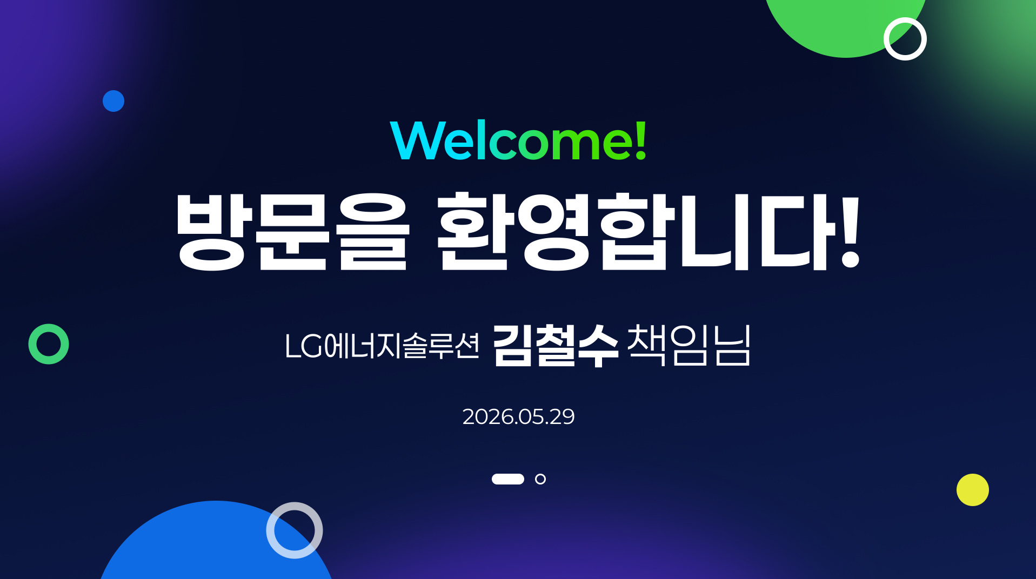
3-5. 방문 안내
디자인 - 하단 내비게이션 제외 (추후 DB 등으로 관리할 경우 활용) - 회의실 지정된 경우 하단 내비게이션 영역에 회의실I~III 표기

